Slide 1
本课内容
1、数据类型与常量变量
2、运算符与表达式
3、数据的输入与输出

Slide 2
数据类型
1.1 数据类型
1.2 常量与变量

Slide 3

1. 1 数据类型
所谓类型，就是对数据分配存储单元的安排，包括存储单元的长度(占多少字节)以及数据的存储形式
不同的类型分配不同的长度和存储形式

Slide 4
1. 1 数据类型
C语言提供了以下一些数据类型。
整型 int
基本类型
字符型 char
单精度实型
float
实型（浮点型）
数组类型
双精度实型
double
数据类型
构造类型
结构类型 struct
联合类型 union
指针类型
枚举类型 enum
空类型（无值类型） void

Slide 5
字节和位
C语言中每种数据类型,是用这一数据内存所占的字节数或位数来表示
1个字节一般由8个二进制位组成
每个二进位的值是0或1
0
1
2
3
7
6
5
4
3
2
1
0
4
5
6
7
在计算机编程中，内存以字节为单元组成的，
每个字节有一个地址。
8
9
10
……...
内存模型
Notes:
【知识点】
1、具有C语言与汇编语言混合编程；
2、对C语言标准库进行扩充和改进，提供更多直接硬件支持的库函数；
3、支持更高效的指针函数；

Slide 6
字节和位
常用的字节单位
Megabyte(MB) ,中文称为“兆”
Kilobyte(KB) ,中文称为“K”
Byte ,中文称为:字节
Bit ,中文称为:位
Gigobyte(GB),中文称为:G
Terabyte(TB),中文称为:T
有如下换算关系
1TB=1,024GB ,1GB = 1,024MB,1MB = 1,024KB ,1KB=1,024B,1B=8bit
Notes:
【知识点】
1、具有C语言与汇编语言混合编程；
2、对C语言标准库进行扩充和改进，提供更多直接硬件支持的库函数；
3、支持更高效的指针函数；

Slide 7
1.2 常量与变量
3.2.1 常量和符号常量
在程序运行过程中,其值不能被改变的量称为常量
常量区分为不同的类型：
整型 100，125，-100，0
实型 3.14 ， 0.125，-3.789
字符型 ‘a’, ‘b’，‘2’
字符串 “a”, “ab”，”1232”

Slide 8
例3.1 符号常量的使用 #define PRICE 30 #include <stdio.h> void main ( ) { int num, total; num=10; total=num * PRICE; printf(″total=%d\n″,total); }
运行结果： total=300
说明：如再用赋值语句给PRICE赋值是错的
PRICE=40;/* 错误，不能给符号常量赋值
说明： 程序中用#define命令行定义PRICE代表常量30,此后凡在本文件中出现的PRICE都代表30,可以和常量一样进行运算
符号常量: 用一个标识符代表一个常量。符号常量的值在其作用域内不能改变,也不能再被赋值。

Slide 9
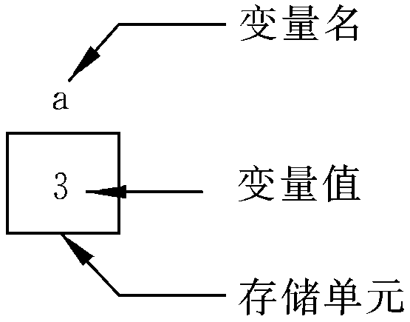
1.2 常量与变量
3.2.2 变量
变量代表内存中具有特定属性的一个存储单元，它用来存放数据，这就是变量的值，在程序运行期间，这些值是可以改变的。
变量名实际上是一个以一个名字对应代表一个地址，在对程序编译连接时由编译系统给每一个变量名分配对应的内存地址。从变量中取值，实际上是通过变量名找到相应的内存地址，从该存储单元中读取数据。

Slide 10
1.2 常量与变量
变量命名的规定：Ｃ语言规定标识符只能由字母、数字和下划线三种字符组成，且第一个字符必须为字母或下划线。
例：sum，_total, month, Student_name，
lotus_1_2_３，BASIC, li_ling
M.D.John, ￥123,3D64,a>b



Slide 11
1.2 常量与变量
注意：
编译系统将大写字母和小写字母认为是两个不同的字符。
建议变量名的长度最好不要超过8个字符。
在选择变量名和其它标识符时，应注意做到“见名知意”，即选有含意的英文单词 （或其缩写）作标识符。
要求对所有用到的变量作强制定义，也就是“先定义，后使用” 。

Slide 12
1.3 整型数据
3.3.1整型常量的表示方法
整型常量即整常数。在Ｃ语言中，整常数
可用以下三种形式表示：
(1)十进制整数。
如：123, -456.4。
(2)八进制整数。以0头的数是八进制数。
如：0123表示八进制数123，等于十进制数83,-011表示八进制数-11,即十进制数-9。

Slide 13
1.3 整型数据
(3)十六进制整数。以0x开头的数是16进制数。
如：0x123，代表16进制数123,等于十进制数 291。 -0x12等于十进制数－10。
3.3.2 整型变量
(1)整型数据在内存中的存放形式
数据在内存中是以二进制形式存放的。
如: int i; /* 定义为整型变量 */
i=10; /* 给i赋以整数10 */

Slide 14
1.3 整型数据
注意：
十进制数10的二进制形式为1010，Turbo C 2.0和Turbo C++ 3.0为一个整型变量在内存中分配2个字节的存储单元(不同的编译系统为整型数据分配的字节数是不相同的，VC++ 6.0则分配4个字节）。

Slide 15
3.3 整型数据
整数类型的有关数据：
类型 类型说明符 长度 数的范围
基本型 int 2字节 -32768～32767
短整型 short 2字节 -2^{15～}2¹⁵-1
长整型 long 4字节 -2^{31～}2³¹-1
无符号整型 unsigned 2字节 0～65535
无符号短整型 unsigned short 2字节 0～65535
无符号长整型 unsigned long 4字节 0～（2³²-1）

Slide 16
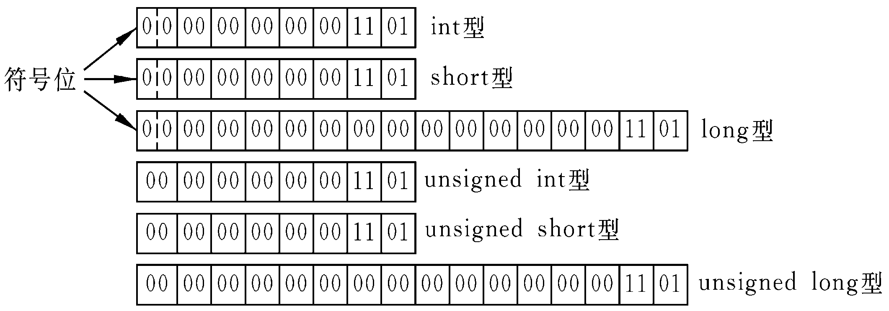
3.3 整型数据
例如：整数13在内存中实际存放的情况：

Slide 17
3.3 整型数据
(3)整型变量的定义:
Ｃ规定在程序中所有用到的变量都必须在程序中定义，即“强制类型定义”。
例如:
int a,b（指定变量ａ、ｂ为整型）
unsigned short c,d;（指定变量ｃ、ｄ为无符号短整型）
long e,f;(指定变量ｅ、ｆ为长整型）

Slide 18
例3.2 整型变量的定义与使用 #include <stdio.h> void main（） ｛int a,b,c,d; /*指定ａ、ｂ、ｃ、ｄ为整型变量*／ unsigned ｕ； ／*指定ｕ为无符号整型变量*／ ａ＝12；ｂ＝-24；ｕ＝10； ｃ＝ａ＋ｕ；ｄ＝ｂ＋ｕ； printf（″ａ＋ｕ＝％ｄ，ｂ＋ｕ＝％ｄ＼ｎ″，ｃ，ｄ）； ｝
运行结果： ａ＋ｕ＝２２，ｂ＋ｕ＝－１４
说明： 可以看到不同种类的整型数据可以进行算术运算

Slide 19
3.4 浮点型数据
3.4.1浮点型常量的表示方法
小数
指数
0.123
3e-3
两种表
示形式
注意:字母e(或E)之前必须有数字，且e后面的指数必须为整数

1e3、1.8e-3、-123e-6、-.1e-3
e3、2.1e3.5、.e3、e


Slide 20
3.4 浮点型数据
规范化的指数形式：
在字母e（或E）之前的小数部分中，小数点左边
应有一位（且只能有一位）非零的数字.
例如: 123.456可以表示为：
123.456e0, 12.3456e1, 1.23456e2, 0.123456e3, 0.0123456e4, 0.00123456e
其中的1.23456e3称为“规范化的指数形式”。

Slide 21
3.4 浮点型数据
(2) 浮点型变量的分类
浮点型变量分为单精度（float型）、双精度（double型）和长双精度型（long double）三类形式。
类型 位数 数的范围 有效数字
float 32 10⁻³⁷ ~ 10³⁸ 6~7 位
double型 64 10⁻³⁰⁷~10³⁰⁸ 15~16位
long double 128 10⁻⁴⁹³¹~10⁴⁹³² 18~19位

Slide 22
例3.4 浮点型数据的舍入误差 #include <stdio.h> void main() {float a,b; a = 123456.789e5; b = a + 20 ; printf(“%f\n”,b); }
运行结果： 123456.789e5
说明：一个浮点型变量只能保证的有效数字是7位有效数字，后面的数字是无意义的，并不准确地表示该数。应当避免将一个很大的数和一个很小的数直接相加或相减，否则就会“丢失”小的数

Slide 23
3.4 浮点型数据
3.4.3 浮点型常量的类型
C编译系统将浮点型常量作为双精度来处理。
例如：f = 2.45678 * 4523.65
系统先把2.45678和4523.65作为双精度数，然后进行相乘的运算，得到的乘也是一个双精度数。最后取其前7位赋给浮点型变量f。如是在数的后面加字母f或F（如1.65f, 654.87F），这样编译系统就会把它们按单精度（32位）处理。

Slide 24
3.5 字符型数据
3.5.1 字符常量
(1)用单引号包含的一个字符是字符型常量
(2)只能包含一个字符
例
‘a’,’A’, ‘1’
‘abc’、“a”
❒

Slide 25
3.5 字符型数据
有些以“\”开头的特殊字符称为转义字符
\n 换行
\t 横向跳格
\r 回车
\\ 反斜杠

Slide 26
3.5 字符型数据
3.5.2字符变量
字符型变量用来存放字符常量，注意只能放一个字符。
字符变量的定义形式如下：char c1,c2;
在本函数中可以用下面语句对c1,c2赋值：
c1＝‘a’；c2＝ ‘b’ ；
一个字符变量在内存中占一个字节。

Slide 27
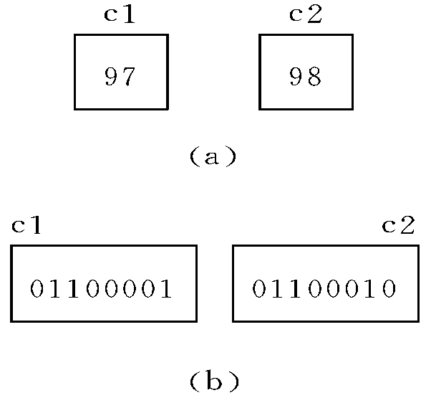
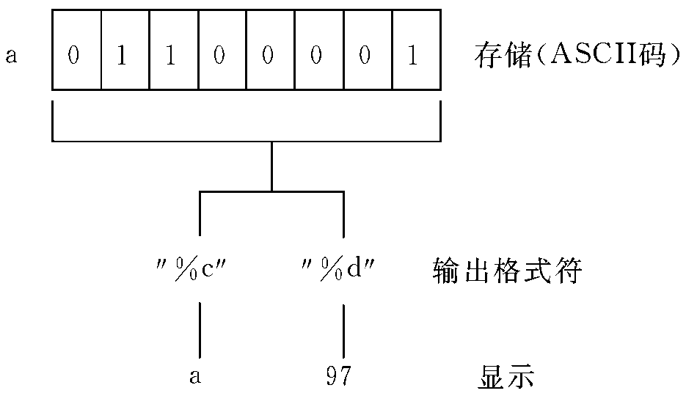
3.5 字符型数据
3.5.3 字符数据在内存中的存储形式及其使用方法
一个字符常量存放到一个字符变量中，实际上并不是把该字符的字型放到内存中去，而是将该字符的相应的ASCII代码放到存储单元中。这样使字符型数据和整型数据之间可以通用。
注意:
一个字符数据既可以以字符形式输出，也可以以整数形式输出。

Slide 28
例3.6 向字符变量赋以整数。 #include <stdio.h> void main() {char c1,c2; c1=97; c2=98; printf(“%c %c\n”,c1,c2); printf(“%d %d\n”,c1,c2); ｝
运行结果：
ａ ｂ
97 98
说明：在第３和第4行中，将整数97和98分别赋给c1和c2，它的作用相当于以下两个赋值语句：
c1＝′ａ′;c2＝′ｂ′;
因为’a’和’b’的ASCII码为97和98

Slide 29
例3.7 大小写字母的转换 #include <stdio.h> void main() {char c1,c2； c1=’a’; c2=’b’; c1=c1-32; c2=c2-32; printf(“％c ％c″，c1,c2）； ｝
运行结果：Ａ Ｂ
说明：程序的作用是将两个小写字母a和b转换成大写字母A和B。从ＡＳＣＩＩ代码表中可以看到每一个小写字母比它相应的大写字母的ASCII码大32。Ｃ语言允许字符数据与整数直接进行算术运算。

Slide 30
3.5 字符型数据
3.5.4字符串常量
字符串常量是一对双撇号括起来的字符序列.
合法的字符串常量:
“How do you do.”, “CHINA”， “a” ， “$123.45”
可以输出一个字符串，如
printf(“How do you do.”)；

Slide 31
3.5 字符型数据
‘ａ’是字符常量，”ａ”是字符串常量，二者不
同。
如：假设Ｃ被指定为字符变量 ：char c

c=’a’;
ｃ＝”a”；c＝”CHINA”;

结论：不能把一个字符串常量赋给一个字符变量。

Slide 32
3.5 字符型数据
Ｃ规定：在每一个字符串常量的结尾加一个 “字符
串结束标志”，以便系统据此判断字符串是否结束。
Ｃ规定以字符’＼０’作为字符串结束标志。
如：如果有一个字符串常量”ＣＨＩＮＡ” ，实际上在内存中是：
C | H | I | N | A | \0
它占内存单元不是５个字符，而是６个字符，最后一个字符为’＼０’。但在输出时不输出’＼０’。

Slide 33
3.6 变量赋初值
字符串常量
(1)Ｃ语言允许在定义变量的同时使变量初始化
如: int a=3; // 指定ａ为整型变量，初值为３
float f=3.56; // 指定ｆ为浮点型变量，初值为３.56
char c= ‘a’; // 指定ｃ为字符变量，初值为‘a’

Slide 34
3.6 变量赋初值
(2)可以使被定义的变量的一部分赋初值。
如: int a,b,c=5； 表示指定ａ、ｂ、ｃ为整型变量，但只对ｃ初始化，c的初值为５
(3)如果对几个变量赋以同一个初值，
应写成：int a=3,b=3,c=3; 表示ａ、ｂ、ｃ的初值都是３。
不能写成∶ int a=b=c3;
注意：初始化不是在编译阶段完成的而是在程序运行时执行本函数时赋初值的，相当于有一个赋值语句。

Slide 35
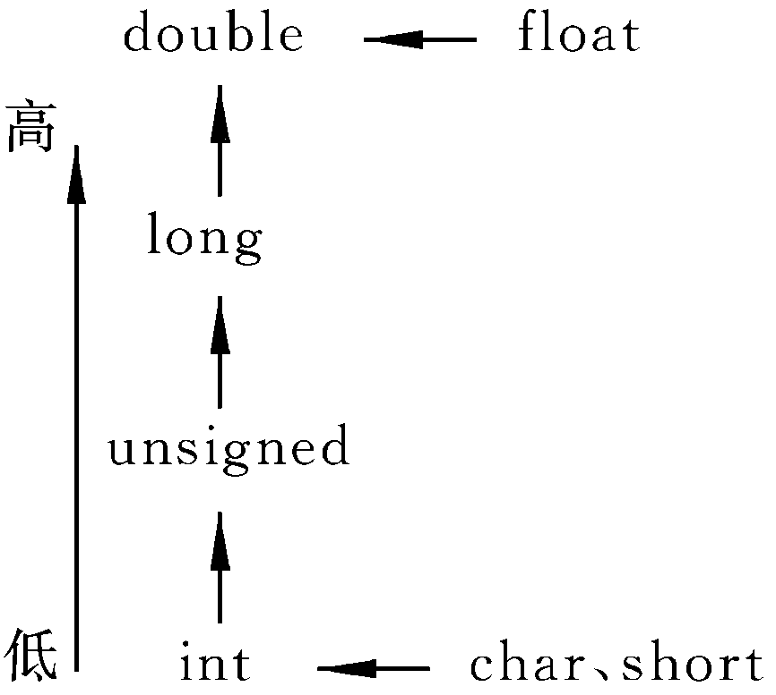
3.7 各类数值型数据间的混合运算
混合运算：整型（包括int,short,long）、浮点型（包括float,double）可以混合运算。在进行运算时，不同类型的数据要先转换成同一类型,然后进行运算.
说明：
这种类型转换是由系统自动进行的。

Slide 36
运算符与表达式
(1)算术运算符
(2)关系运算符
(3)逻辑运算符
(5)赋值运算符
(6)条件运算符
(7)逗号运算符

Slide 37
3.8 算术运算符和算术表达式
3.8.2 算术运算符和算术表达式
(1)基本的算术运算符:
＋ （加法运算符，或正值运算符。如:３＋５、＋３）
－ （减法运算符，或负值运算符。如:５－２、－３）
* （乘法运算符。如:３*５）
／ （除法运算符。如:５／３）
％ （模运算符，或称求余运算符，％两侧均应为整型数据，如:７％４的值为３）。

Slide 38
3.8 算术运算符和算术表达式
(3)强制类型转换运算符
可以利用强制类型转换运算符将一个表达式转换成
所需类型。
一般形式:（类型名）（表达式）
例如：
(double)ａ 将ａ转换成double类型
(int)(x+y) 将x+y的值转换成整型
(float)（5%3） 将5%3的值转换成float型

Slide 39
例3.8 强制类型转换。 #include <stdio.h> voidｍａｉｎ（） ｛ｆｌｏａｔ ｘ； ｉｎｔ ｉ； ｘ＝３．６； ｉ＝（ｉｎｔ）ｘ； printf("x=%f， i=%d\n"，x，i); ｝
运行结果：
x＝3.600000， i=3
说明：有两种类型转换，一种是在运算时不必用户指定，系统自动进行的类型转换，如3+6.5。第二种是强制类型转换。当自动类型转换不能实现目的时，可以用强制类型转换。

Slide 40
3.8 算术运算符和算术表达式
(4) 自增、自减运算符
作用是使变量的值增１或减１
如：
＋＋ｉ，－－ｉ（在使用ｉ之前，先使ｉ的值加
（减）１）
ｉ＋＋，ｉ－－（在使用ｉ之后，使ｉ的值加（
减）１）

Slide 41
3.8 算术运算符和算术表达式
i++与++i的区别：
＋＋ｉ是先执行ｉ＝ｉ＋１后，再使用ｉ的值；
ｉ＋＋是先使用ｉ的值后，再执行ｉ＝ｉ＋１。
例如：
①ｊ＝＋＋ｉ；
i的值先变成4, 再赋给ｊ,j的值均为４
②ｊ＝ｉ＋＋；
先将 i的值3赋给ｊ,ｊ的值为３，然后ｉ变为４

Slide 42
3.8 算术运算符和算术表达式
②Ｃ语言中有的运算符为一个字符，有的运算符由
两个字符组成 ，为避免误解，最好采取大家都能理
解的写法。
例如：不要写成i+++j的形式，而应写成
(i++)+j的形式

Slide 43
3.9 赋值运算符和赋值表达式
(1)赋值运算符
赋值符号“＝”就是赋值运算符，它的作用是
将一个数据赋给一个变量。如“ａ＝３”的作用
是执行一次赋值操作（或称赋值运算）。把常
量３赋给变量ａ。也可以将一个表达式的值赋
给一个变量.

Slide 44
3.9 赋值运算符和赋值表达式
(2)类型转换
如果赋值运算符两侧的类型不一致，但都
是数值型或字符型时，在赋值时要进行类型
转换。
①将浮点型数据（包括单、双精度）赋给整
型变量时，舍弃浮点数的小数部分。
如:ｉ为整型变量，执行“i=3.56”的结果是使
ｉ的值为３，以整数形式存储在整型变量中.

Slide 45
3.9 赋值运算符和赋值表达式
②将整型数据赋给单、双精度变量时，数值不变，
但以浮点数形式存储到变量中
如: 将23赋给float变量ｆ，即执行ｆ＝23，先
将23转换成23．00000，再存储在ｆ中。
将23赋给double型变量ｄ，即执行ｄ＝23，系统将23补足有效位数字为23．00000000000000，然后以双精度浮点数形式存储到变量ｄ中。

Slide 46
3.9 赋值运算符和赋值表达式
④字符型数据赋给整型变量时，由于字符只
占1个字节，而整型变量为２个字节，因此将
字符数据（８个二进位）放到整型变量存储
单元的低８位中。

Slide 47
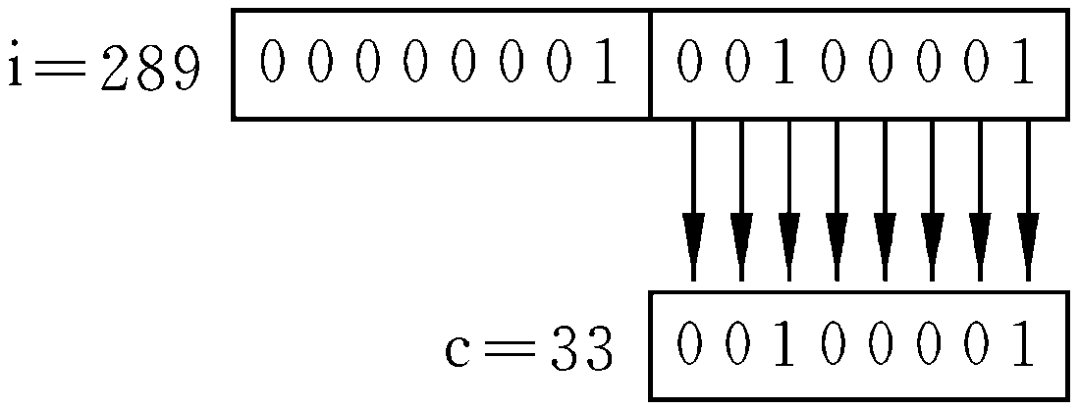
3.9 赋值运算符和赋值表达式
⑤将一个int、short、long型数据赋给一个char型变
量时，只将其低8位原封不动地送到char型变量（即
截断）。例如：int i=289;char c=′a′;c=i;
赋值情况 :
c的值为33，
如果用“%c”输
出c，将得到字符“!”
!的ASCII码为33。

Slide 48
3.9 赋值运算符和赋值表达式
(3) 复合的赋值运算符
在赋值符“＝”之前加上其他运算符，可以构成复
合的运算符。
例如:
ａ＋＝３ 等价于 ａ＝ａ＋３
ｘ*＝ｙ＋８ 等价于 ｘ＝ｘ*（ｙ＋８）
ｘ％＝３ 等价于 ｘ＝ｘ％３
以“ａ＋＝３”为例来说明，它相当于使ａ进行一次自加（３）的操作。即先使ａ加３，再赋给ａ。

Slide 49
3.9 赋值运算符和赋值表达式
为便于记忆，可以这样理解：
① a += b (其中a为变量，b为表达式)
② a += b（将有下划线的“a+”移到“=”右侧）
|___↑
③ a = a + b （在“=”左侧补上变量名a）

Slide 50
3.9 赋值运算符和赋值表达式
注意:如果ｂ是包含若干项的表达式，则相当于它有
括号。
如： ① x %= y+3
② x %= (y+3)
|__↑
③ x = x %(y+3)(不要错写成x=x%y+3)
凡是二元（二目）运算符，都可以与赋值符一起组合成复合赋值符。
Ｃ语言规定可以使用１０种复合赋值运算符：
＋＝，－＝，*＝，／＝，％＝，<<＝，>>＝，＆＝，∧＝，|＝

Slide 51
3.9 赋值运算符和赋值表达式
赋值表达式也可以包含复合的赋值运算符。
如：a+=a-=a*a
分析:此赋值表达式的求解步骤如下∶
① 先进行“ａ－＝ａ*ａ”的运算， 它相当于ａ＝ａ－ａ*ａ，a的值为１２－144＝－132。
②再进行“ａ＋＝－１３２”的运算，相当于ａ=a+(-132)，a的值为－132-132＝-264。

Slide 52
3.10 逗号运算符和逗号表达式
逗号表达式 的值为14
逗号运算符:将两个表达式连接起来,又称为“顺序求
值运算符”
如：３＋5，６＋８
一般形式: 表达式１，表达式２
求解过程：
先求解表达式１，再求解表达式２。整个逗号表达式的值是表达式２的值。

Slide 53
3.10 逗号运算符和逗号表达式
ａ的值为１5，然后求解ａ*４，得６０。整个逗号表达式的值为６０。
例：逗号表达式ａ＝３*5，ａ*４
分析:赋值运算符的优先级别高于逗号运算符， 因
此应先求解ａ＝３*5。
一个逗号表达式又可以与另一个表达式组成一
个新的逗号表达式
如:（ａ＝３*５，ａ*４）
ａ＋５先计算出ａ的值等于１５，再进行ａ*４的运算得60（但ａ值未变，仍为15），再进行ａ＋５得２０，即整个表达式的值为２０。

Slide 54
3.10 逗号运算符和逗号表达式
逗号表达式的一般形式可以扩展为
表达式１，表达式２，表达式３，……，表达式ｎ
它的值为表达式ｎ的值。
赋值表达式，将一个逗号表达式的值赋给ｘ，ｘ的值等于１８
逗号运算符是所有运算符中级别最低的
例: ① ｘ＝（ａ＝３，６*３）
② ｘ＝ａ＝３，６*3
逗号表达式，包括一个赋值表达式和一个算术表达式，ｘ的值为３，整个逗号表达式的值为18。

Slide 55
3.10 逗号运算符和逗号表达式
“ａ，ｂ，ｃ”并不是一个逗号表达式，它是printf函数的3个参数
注意:并不是任何地方出现的逗号都是作为逗号运算符。例如函数参数也是用逗号来间隔的。
如: printf(“%d,%d,%d”,a,b,c);
printf(“%d,%d,%d”,(a,b,c),b,c)
“（ａ，ｂ，ｃ）”是一个逗号表达式，它的值等于ｃ的值。

Slide 56
数据的输入与输出
3.1 数据输出
3.1.1 printf函数
3.1.2 putchar函数
3.2 数据输入
3.2.1 scanf函数
3.2.2 getchar函数

Slide 57
3.1.1 printf函数
格式化输出
C语言程序的I/O操作由函数实现。
在程序中需要添加#include <stdio.h>
格式：printf(“格式控制串”，输出表)
功能：按指定格式向显示器输出数据
返值：正常，返回输出字节数；出错，返回EOF(-1)
格式控制串：包含两种信息
格式说明： %[修饰符]格式字符 ，用于指定输出格式
普通字符或转义序列：原样输出
输出表：要输出的数据（可以没有，多个时以“,”分隔）

Slide 58
3.1.1 printf函数
格式化输出
说明
格式字符要用小写
格式字符与输出项个数应相同，按先后顺序一一对应
输出转换:格式字符与输出项类型不一致时，自动按指定格式输出
int visitor_count = 150;
printf (" %d" , visitor_count);
Printf(
" %d"
visitor_count
将一些信息按照指定的格式送到标准输出（显示器）
将按指定的格式显示该变量的值
转换字符串 | 说 明
%d | 将参数按整数形式转换输出，对应参数应是int 类型
%ld | 将参数按长整数形式转换输出，对应参数应是long 类型
%c | 输出一个字符，对应参数应该是一个字符
%s | 输出一个字符串，对应参数应该是一个字符串
%f | 将参数按带小数点数形式输出，对应参数应是double 类型，默认情况下精确到 6 位小数

Slide 59
3.1.1 printf函数
修饰符
功 能
格式化输出
m
输出数据域宽，数据长度<m，左补空格;否则按实际输出
对实数,指定小数点后位数(四舍五入)
对字符串,指定实际输出位数
.n
-
输出数据在域内左对齐（缺省是右对齐)
#include <stdio.h>
int main(void)
{
int i=10, j=20;
float x=43.9823f, y= 5527.0f;
printf("i = %d, j = %d, x = %f, y = %f\n", i, j, x, y);
printf("i = %-5.3d, j = %5.3d, x = %8.3f, y = %8.2f\n",
i, j , x , y);
return 0;
}
输出的结果

Slide 60
3.1.1 printf函数
printf的格式输出
d,i
十进制整数
int a=567;printf ("%d",a);
567
x,X
十六进制无符号整数
int a=255;printf("%x",a);
ff
o
八进制无符号整数
int a=65;printf("%o",a);
101
u
不带符号十进制整数
int a=567;printf("%u",a);
567
c
单一字符
char a=65;printf("%c",a);
A
s
字符串
printf("%s","ABC");
ABC
e,E
指数形式浮点小数
float a=567.789;printf("%e",a);
5.677890e+02
f
小数形式浮点小数
float a=567.789;printf("%f",a);
567.789000
g,G
e和f中较短一种
float a=567.789;printf("%g",a);
567.789
%%
百分号本身
printf("%%");
%

Slide 61
3.1.1 printf函数
printf的格式输出(续)
修饰符
功 能
+
指定在有符号数的正数前显示正号(+)
0
输出数值时指定左面不使用的空位置自动填0
#
在八进制和十六进制数前显示前导0，0x
在d,o,x,u前，指定输出精度为long型
在e,f,g前，指定输出精度为double型
l
h
用于d,o,x前，指定输入为short型整数

Slide 62
目 录
3.1 数据输出
3.1.1 printf函数
3.1.2 putchar函数
3.2 数据输入
3.2.1 scanf函数
3.2.2 getchar函数

Slide 63
3.1.2 putchar函数
格式: putchar( c )
参数: c为字符常量、变量或表达式
功能：把字符c输出到显示器上
返值：正常，为显示的代码值；出错，为EOF(-1)
字符输出
/*ch3_1.c*/
#include <stdio.h>
int main(void)
{
int c=65;
char a='B';;
/* c 表示ASCII码A,’\n’是转义符,’B’字符常量*/
putchar(c);
putchar('\n');
putchar(a);
return 0;
}
运行结果：A
B

Slide 64
目 录
3.1 数据输出
3.1.1 printf函数
3.1.2 putchar函数
3.2 数据输入
3.2.1 scanf函数
3.2.2 getchar函数

Slide 65

3.2.1 scanf函数
格式化输入
格式: scanf(“格式控制串”，地址表）
功能：按指定格式从键盘读入数据，存入地址表指定的
存储单元中,并按回车键结束
返值：正常，返回输入数据个数
#include <stdio.h>
int main(void)
{
int i, j;
printf("Enter two integer:\n");
scanf("%d%d", &i, &j);
printf("i=%d, j=%d\n", i , j);
return 0;
}
地址表：变量的地址，常用取址运算符&
输出的结果

Slide 66
3.2.1 scanf函数
格式化输入
输入分隔符的指定
一般以空格、TAB或回车键作为分隔符
其它字符做分隔符：格式串中两个格式符之间的字符
用“%c”格式符时，没有分隔符，全部输入
输入数据时，遇以下情况认为该数据结束：
空格、TAB或回车
输入了预期的数据宽度
非法输入
输入函数留下的“垃圾输入”的解决方法：
（1）用getchar()清除
（2）用函数fflush(stdin)清除全部剩余内容（常用）
(3) 用格式串中空格或“%*c”来“吃掉”

Slide 67
3.2.1 scanf函数
格式化输入注意
使用scanf是属于潜在风险较大的函数，主要问题有：
无法防止缓冲区溢出
对错误输入的容错性处理比较困难，一旦错误会形成连锁反应
因此不建议在正式运行的程序采用这个函数，相应的功能可以完全用其它函数代替
如输入采用命令行参数，文件或管道代替scanf

Slide 68
3.2.1 scanf函数
格式化输入注意
以下是使用scanf产生缓冲区溢出实例
当用户输入字符超过6个时，造成内存越界。
#include <stdio.h>
int main(void)
{
char buffer[6];
scanf("%s",buffer);
return 0;
}
运行结果：
Input:1234567890↵
回车后程序崩溃

Slide 69
目 录
3.1 数据输出
3.1.1 printf函数
3.1.2 putchar函数
3.1.3 sprintf函数
3.1.4 fprintf函数
3.2 数据输入
3.2.1 scanf函数
3.2.2 getchar函数

Slide 70
3.2.2 getchar函数
字符输入
格式: getchar( )
功能：从键盘读一字符
返值：正常，返回读取的代码值；出错,返回EOF(-1)
/*ch3_4.c*/
#include <stdio.h>
int main(void)
{
int c;
printf("Enter a character:");
c=getchar();
printf("%c--->hex%x\n",c,c);
return 0;
}
运行结果：
Enter a character:A↵
A--->hex41

Slide 71
Thank you view reading
谢谢观阅

